Slide 1


依巴斯汀口服溶液
江苏联环药业股份有限公司
药品基本信息
02
安全性
03
有效性
04
创新性
05
公平性
01

Slide 2
01药品基本信息
通用名:依巴斯汀口服溶液。
注册规格：120ml：120mg
中国大陆首次上市时间：2024年。
目前大陆地区同通用名药品的上市情况：共2家
全球首个上市国家/地区及上市时间：1989年，西班牙。
是否为OTC药品：否.
参照药品建议：盐酸左西替利嗪口服溶液。

Slide 3
01药品基本信息
【适应症】适用于伴有或不伴有过敏性结膜炎的过敏性鼻炎（季节性和常年性）。慢性特发性荨麻疹的对症治疗。
【疾病基本情况】
荨麻疹是由于皮肤、黏膜小血管扩张及渗透性增加出现的一种局限性水肿反应。临床表现为大小不等的风团伴瘙痒，约20%的患者伴有血管性水肿。慢性荨麻疹是指风团每天发作或间歇发作，持续时间>6周。荨麻疹是常见皮肤病，在我国荨麻疹的患病率约为0.75%,女性患病率高于男性。
变应性鼻炎(AR)是特应性个体暴露于过敏原(变应原）后主要由免疫球蛋白E(immunoglobulinE，IgE)介导的鼻黏膜非感染性慢性炎性疾病。国内外大量的流行病学调查显示，近年来AR的患病率显著增加，已成为主要的呼吸道慢性炎性疾病，给患者生活质量和社会经济带来严重影响。AR是临床常见的慢性鼻病，影响着全世界10%〜20%的人口，变应性鼻炎已成为全球性的健康问题。

Slide 4
01药品基本信息
用法用量
口服。成人或12岁及以上儿童：每次10ml（10mg依巴斯汀）或20ml（20mg依巴斯汀），每日一次。
2至11岁儿童：
6至11岁儿童：每次5ml（5mg依巴斯汀），每日一次。
2至5岁儿童：每次2.5ml（2.5mg依巴斯汀），每日一次。
本品可与或不与食物同服均可。
老年患者和肾功能不全或轻度至中度肝功能不全的患者无需调整剂量。
严重肝功能不全患者的每日剂量不应超过10mg。
治疗时间可以延长直至症状消失。

Slide 5
02安全性
不良反应情况:
在一项安慰剂对照临床试验的汇总分析中，5708名患者接受依巴斯汀治疗，最常报告的不良反应为头痛、嗜睡和口干。儿童临床试验中报告的不良反应（n=460）与成人中的观察结果类似。下页表格中列出了临床试验和上市后使用以下惯例的不良反应：十分常见（≥1/10）、常见（≥1/100至<1/10）、偶见（少见（≥1/1,000至<1/100）、罕见（≥1/10,000至<1/1,000）、十分罕见（非常罕见（<1/10,000）以及发生率未知（无法从现有数据中估算）。
在大于12岁的儿童中报道的小于1%的不良作用如下：腹痛、消化不良、鼻衄、鼻炎、鼻窦炎、恶心和失眠。在小于12岁的儿童中报道其他小于1%的不良作用还包括：食欲增加、腹泻、皮疹、烦躁、情绪不稳、多动、口味改变以及虚弱。
安全性方面优势和不足:依巴斯汀作为第二代口服抗组胺药，依巴斯汀具有良好的安全性，其血脑屏障的穿透性低，减少了对中枢神经系统的抑制作用，镇静和嗜睡不良反应较少见。

Slide 6
02安全性
系统器官分类 | 十分常见(≥1/10) | 常见(≥1/100至<1/10) | 偶见(少见)(≥1/1,000至<1/100) | 罕见(≥1/10,000至<1/1,000) | 未知
免疫系统疾病 |  |  |  | 超敏反应(如过敏反应和 血管性水肿)
代谢及营养类疾病 |  |  | 食欲亢进症 |  | 食欲增加
精神病类 |  |  |  | 神经紧张不安、失眠
各类神经系统疾病 | 头痛 | 嗜睡 |  | 头晕、触觉减退、味觉障碍
心脏器官疾病 |  |  |  | 心悸、心动过速
胃肠系统疾病 |  | 口干 |  | 呕吐、腹痛、恶心、消化不良
肝胆系统疾病 |  |  |  | 肝炎、胆汁淤积、肝功检查异常(转氨酶、γ-谷氨酰转移酶、碱性磷酸酶和胆红素升高)
皮肤及皮下组织类疾病 |  |  |  | 荨麻疹、皮疹、皮炎
生殖系统及乳腺疾病 |  |  |  | 月经不调
全身性疾病及给药部位各种反应 |  |  |  | 水肿、乏力
各类检查 |  |  |  |  | 体重增加

Slide 7
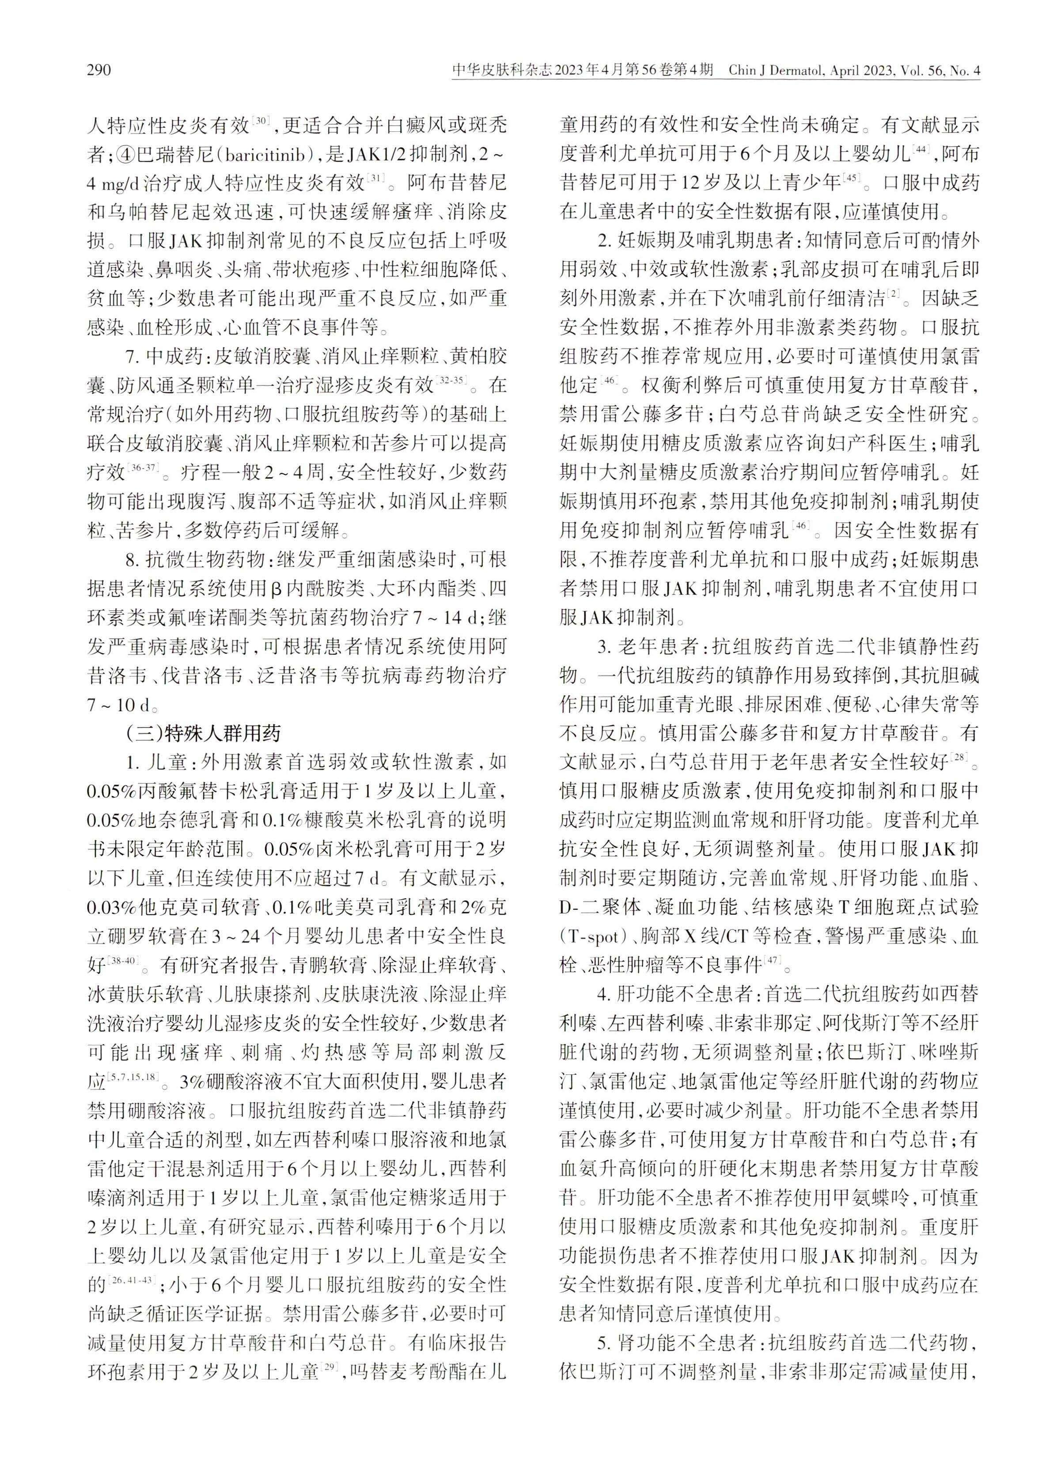
02安全性
《湿疹皮炎类皮肤病中西医结合药物治疗专家共识》
肾功能不全患者：抗组胺药首选二代药物，依巴斯汀可不调整剂量
中华皮肤科杂志2023年4月第56卷第4期ChinJDermatol，April2023,Vol.56,No.4

Slide 8
03有效性
指南 |  | 内容
《中国荨麻疹诊疗指南（2022版）》 | 中华医学会皮肤性病学分会尊麻疹研究中心 | 推荐使用标准剂量的第二代抗组胺药物作为慢性荨麻疹的一线治疗，如依巴斯汀。
《老年皮肤瘙痒症诊断与治疗专家共识》 | 中国中西医结合学会皮肤性病专业委员会老年皮肤病学组 | 我们建议老年皮肤瘙痒症使用第二代抗组胺药。如依巴斯汀
《湿疹皮炎类皮肤病中西医结合药物治疗专家共识》 | 中国中西医结合学会皮肤性病专业委员会环境与职业性皮肤病学组 中国老年保健医学研究会皮肤科分会 中国中药协会皮肤病药物研究专业委员会 | 老年患者：抗组胺药首选二代非镇静性药物。
《中国斑秃诊疗指南(2019)》 | 中华医学会皮肤性病学分会毛发学组 | 近年来，国内外有研究报道一些新的药物或治疗方式对AA有一定疗效，如口服JAK抑制剂、抗组胺药物如依巴斯汀
《中国儿童咳嗽诊断与治疗临床实践指南(2023基层版）》 | 中华医学会儿科学分会临床药理学组 国家儿童健康与疾病临床医学研究中心 中华医学会儿科学分会呼吸学组 中国医师协会儿科医师分会儿童呼吸专业委员会 中国妇幼保健协会儿童变态反应专业委员会呼吸学组 中华儿科杂志编辑委员会 | 对于变应性鼻炎引起的上气道咳嗽综合征（upperairwaycoughsyndrome,UACS）患 儿，推荐口服第2代抗组胺药（1B）如依巴斯汀。

Slide 9
04创新性
本品成分结构明确，药理作用显著，安全性好
溶液剂型：
目前依巴斯汀该品种仅有片剂剂型，儿童患者需掰开使用，造成服用剂量不精确，且易造成浪费。依巴斯汀口服溶液可以精确调整剂量，更适用于2-11岁的儿童，提高儿童患者依从性。

Slide 10
05公平性
所治疗疾病对公共健康的影响：
荨麻疹是常见皮肤病，在我国荨麻疹的患病率约为0.75%,女性患病率高于男性[1]。
我国自2005年首次开展成人AR全国流行病学调查后,2011年再次开展了全国18个中心城市电话问卷调查，结果显示国内成人AR的自报患病率已从2005年的11.1%上升到17.6%,北京、上海、广州、杭州、南京、西安、沈阳和长春8个城市的AR患病率均呈现上升趋势，且各城市之间患病率差异明显，最低为成都(9.6%)，最高为上海(23.9%)。
符合“保基本”原则：
众多指南推荐为一线治疗方案
临床管理难度
说明书适应症明确，用法用量明确，患者依从性高。儿童、成人患者均能使用。
弥补目录不足
目前依巴斯汀该品种仅有片剂剂型，儿童患者需掰开使用，造成服用剂量不精确，且易造成浪费。依巴斯汀口服溶液可以精确调整剂量，更适用于2-11岁的儿童，提高儿童患者依从性。
[1]J,MaoD,LiuS,etal.EpidemiologyofurticariainChina:apopulation-basedstudy[J].ChinMedJ(Engl),2022,135(11):1369-1375.doi:10.1097/CM9.0000000000002172.

